Slide 1
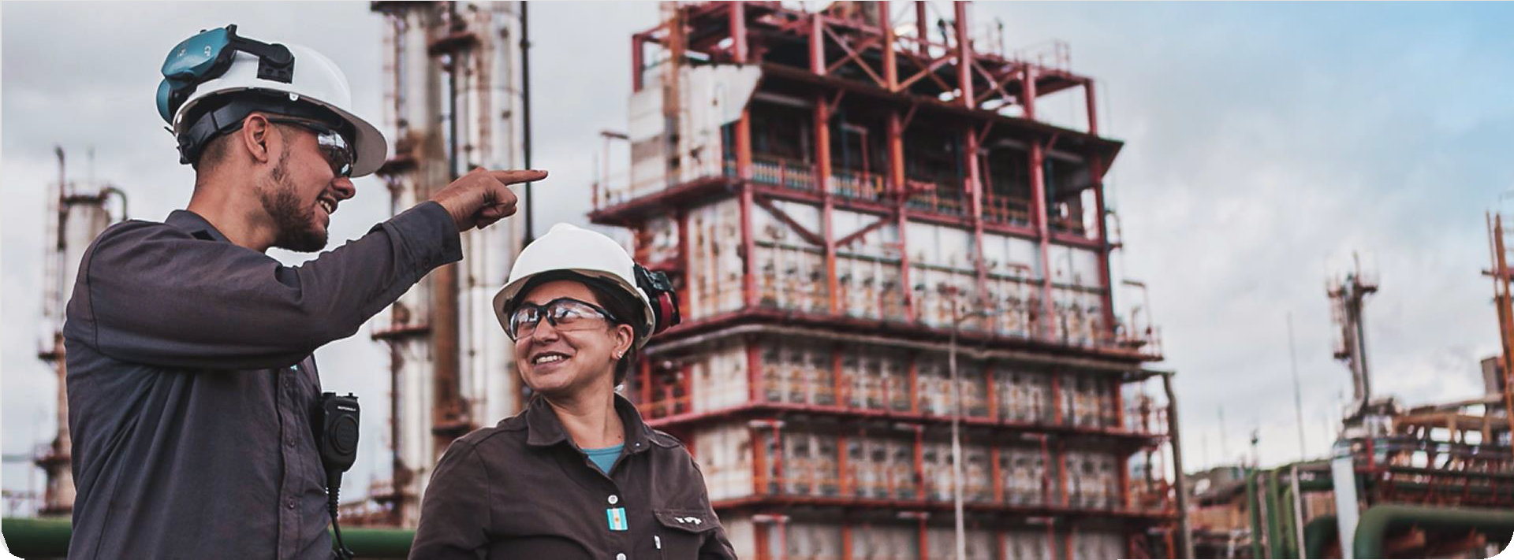
Documento: YPF-Público
INDUSTRIALIZACION DE HIDROCARBUROS – Noviembre 2024
ISOMERIZACIÓN
Documento: YPF-Público

Slide 2
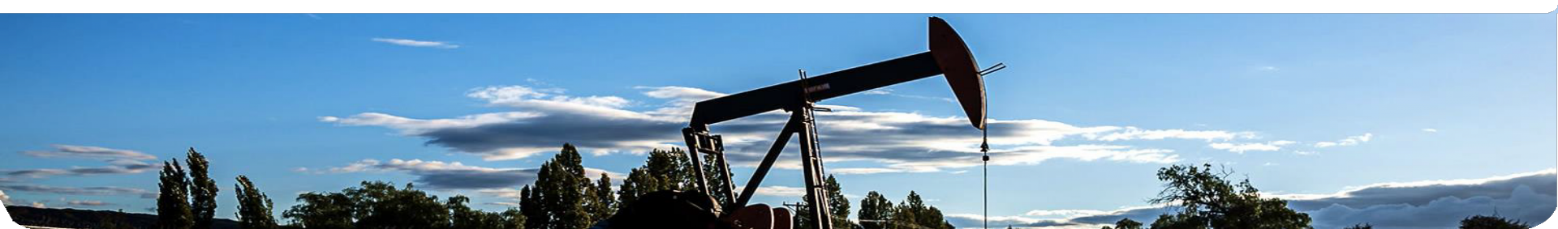
ÍNDICE DE CONTENIDOS
Documento: YPF-Público
01 | Generalidades
02 | HTNI - Reacciones
03 | HTNI - Proceso
04 | HTNI - Equipos Principales
05 | PENEX - Reacciones
06 | PENEX - Proceso
07 | PENEX- Equipos Principales
08 | Anexo Imágenes

Slide 3
ISOMERIZACIÓN: HTNI + PENEX
GENERALIDADES
Documento: YPF-Público
HTNI
El proceso de HTNI es un Hidrotratamiento que tiene como objetivo remover de las naftas livianas los compuestos que son veneno para el catalizador que se usará en la unidad de PENEX
PENEX
Tiene como principal objetivo incrementar el octano de las naftas. Esto se consigue a través de un proceso catalítico de reordenamiento molecular de parafinas lineales de pentano y hexano que dan como resultado una nafta (isomerado) de mayor valor octánico.

Slide 4
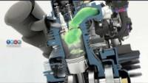
GENERALIDADES
Impacto del Octanaje en un Motor
Documento: YPF-Público

Slide 5
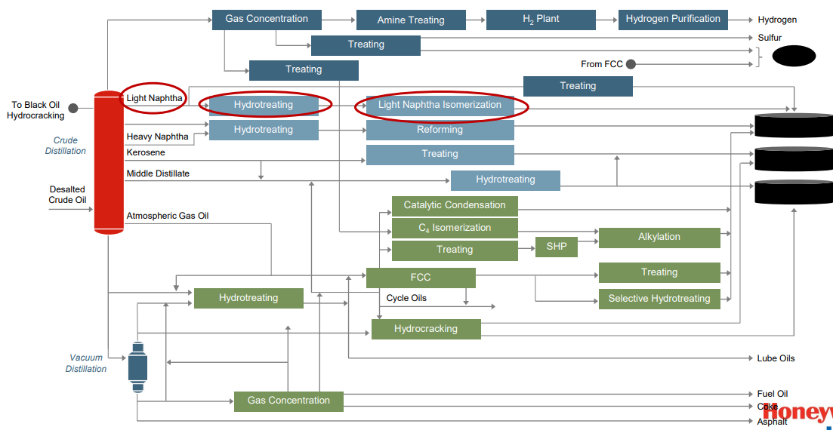
GENERALIDADES – Isomerización en una Refinería
Documento: YPF-Público

Slide 6
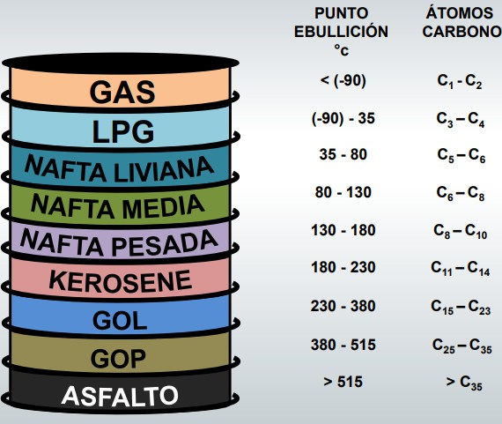
GENERALIDADES
Documento: YPF-Público
CARGA A PENEX
CONTAMINANTES DEL CATALIZADOR DE PENEX
Azufre
Agua o cualquier otro compuesto oxigenado
Nitrógeno
Fluoruros
HIDROCARBUROS NO DESEADOS
Olefinas
Compuestos cíclicos
Hidrocarburos con siete o más átomos de carbono
Butano

Slide 7
Reacciones Principales de HTNI para eliminar CONTAMINANTES
HTNI - REACCIONES
Documento: YPF-Público
Desulfuración
Eliminación de Azufre. Consumen H2. Producen SH2.
Desnitrificación
Eliminación de Nitrógeno. Consumen H2. Producen NH3.
Saturación de Olefinas
Eliminación de Olefinas para evitar las reacciones de Polimerización en el segundo reactor.
Eliminación de Oxigenados
El oxígeno combinado orgánicamente puede ser eliminado en forma de agua.
Desmetalización
La mayor parte de los metales, una vez extraídos de la nafta, se depositan sobre el catalizador. Esto origina una desactivación del catalizador a medida que este depósito vaya en aumento. Los componentes más frecuentemente hallados son: Arsénico, Hierro, Calcio, Magnesio, Fósforo, Plomo, Sílice, Cobre y Sodio. La eliminación de estos metales tiene lugar sobre el catalizador en lo que se podría denominar flujo tapón.

Slide 8
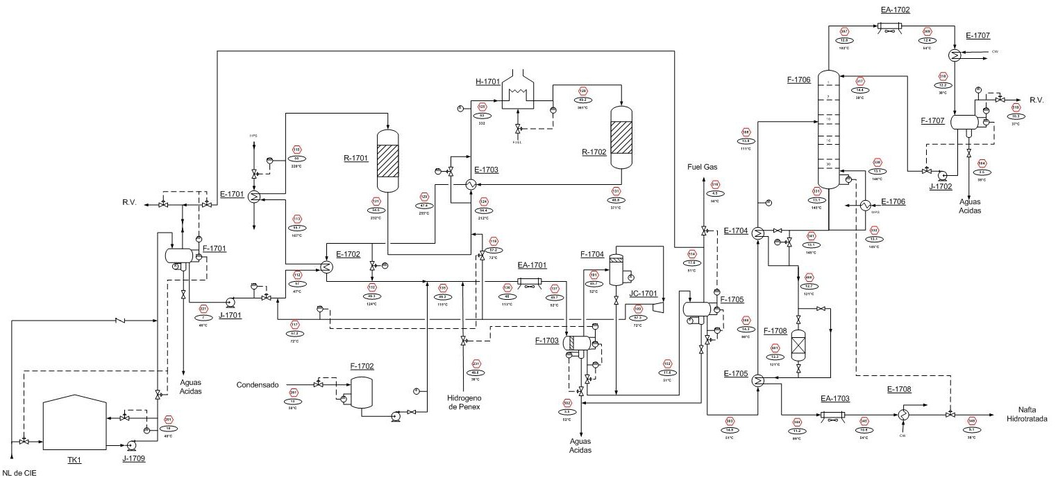
Documento: YPF-Público
HTNI - PROCESO
Reactores
Stripper
Compresor
Acumulador de Carga
Guarda de Azufre
Separadores

Slide 9
HTNI
HTNI - PRODUCTO
Documento: YPF-Público
La unidad HTNI debe producir una nafta que cumpla con la siguiente especificación para ingresar a Penex
CONTAMINANTE | MÁXIMO | NORMAL
Azufre total, ppm peso | 0.5 | menor que 0.1
Nitrógeno total, ppm peso | 0.5 | menor que 0.1
Oxigenados totales, ppb peso | nulo | nulo
Plomo, ppb peso | 10 | nulo
Arsénico, ppb peso | 1 | nulo
Cobre, ppb peso | 20 | nulo
Fluoruros, ppm peso | menor que 0.5 | nulo
Otros metales: Hierro, Sodio | nulo | nulo

Slide 10
ISOMERIZACION (PENEX)
Documento: YPF-Público
Proceso catalítico de reordenamiento molecular de parafinas lineales de pentano y hexano que dan como resultado una nafta (isomerado) de mayor octanaje.

Slide 11
PENEX
Composición de Carga
Documento: YPF-Público
Dia de la semana | 12/7/2023 11:00
DESCRIPCION MUESTRA | C A R GA ISOM ER IZ A C ION
OBSERVACIONES
COMPONENTES
DENSIDAD 15ºC - g/ml
APARIENCIA PROC 1 - -
TENSION DE VAPOR - psi
C4 E INFERIORES - %P. | 5,3
ISO PENTANO - %P. | 20,1
NORMAL PENTANO - %P. | 30
2, 2 DIMETIL BUTANO - %P. | 0,9
CICLO PENTANO - %P. | 2
2, 3 DIMETIL BUTANO - %P. | 1,2
2 METIL PENTANO - %P. | 9,3
3 METIL PENTANO - %P. | 4,7
NORMAL HEXANO - %P. | 13,9
METIL CICLOPENTANO - %P. | 3,9
BENCENO - %P. | 1,4
CICLO HEXANO - %P. | 3
NORMAL HEPTANO - %P. | 0,5
SUPERIORES - %P. | 0,1
OTROS - %P. | 3,7
Valor Octánico de los Compuestos
 | COMPONENTE | RON | MON
 | n-Pentano (carga) | 62 | 61
 | Iso-Pentano (isom. obtenido) | 93 | 90
 | Ciclopentano | 101 | 85
 | n-Hexano (carga) | 30 | 25
 | 2,2-Dimetil butano (isom. obtenido) | 93 | 93
 | 2,3-Dimetil butano (isom. obtenido) | 104 | 94
 | 2-Metil pentano | 73 | 73
 | 3-Metil pentano | 74 | 74
 | Metil ciclopentano | 95 | 80
 | Ciclohexano | 83 | 77
11
Documento: YPF-Público

Slide 12
PENEX - REACCIONES
REACCIONES PRINCIPALES
Documento: YPF-Público
CH3
Isomerización de n-C₅
CH3-CH-CH2-CH3
CH3-CH2-CH2-CH2-CH3
normal pentano
isopentano
CH3 CH3
RON: 93
RON: 62
Reacciones favorecidas por las BAJAS TEMPERATURAS
Isomerización de n-C₆
CH3-CH-CH-CH3
2,3 dimetil butano
CH3-CH2-CH2-CH2-CH2-CH3
CH3
RON: 104
normal hexano
CH3-CH-CH-CH3
RON: 30
RON: 93
CH3
2,2 dimetil butano
12
Documento¹²: YPF-Público

Slide 13
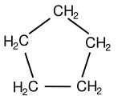


PENEX - REACCIONES
REACCIONES SECUNDARIAS
Ruptura de anillos nafténicos:
Documento: YPF-Público
+ H2
CH3-CH2-CH2-CH2-CH2-CH3
n- Hexano
-CH3
Reacciones favorecidas por
las ALTAS TEMPERATURAS
Metil ciclopentano
En condiciones típicas de operación, la conversión de naftenos a parafinas es del orden del 20/40%.
+ H2
CH3-CH2-CH2-CH2-CH3
n- Pentano
Ciclopentano
+ H2
CH3-CH2-CH2-CH2-CH2-CH3
n- Hexano
Ciclohexano
13
Documento: YPF-Público

Slide 14


PENEX - REACCIONES
REACCIONES SECUNDARIAS
Isomerización de naftenos
Documento: YPF-Público
-CH3
+ H2
Ciclohexano
RON: 83
Saturación de Benceno
Metil ciclopentano
RON: 95
+ 3 H2
Reacción MUY EXOTERMICA favorecida por las BAJAS TEMPERATURAS
Benceno
Ciclohexano
Hidrocraqueo
CH3-CH2-CH2-CH2-CH2-CH2-CH3
n- Heptano
+ H2
CH3-CH2-CH2-CH3
+
CH3-CH2-CH3
n-Butano
Propano
Documento: YPF-Público

Slide 15
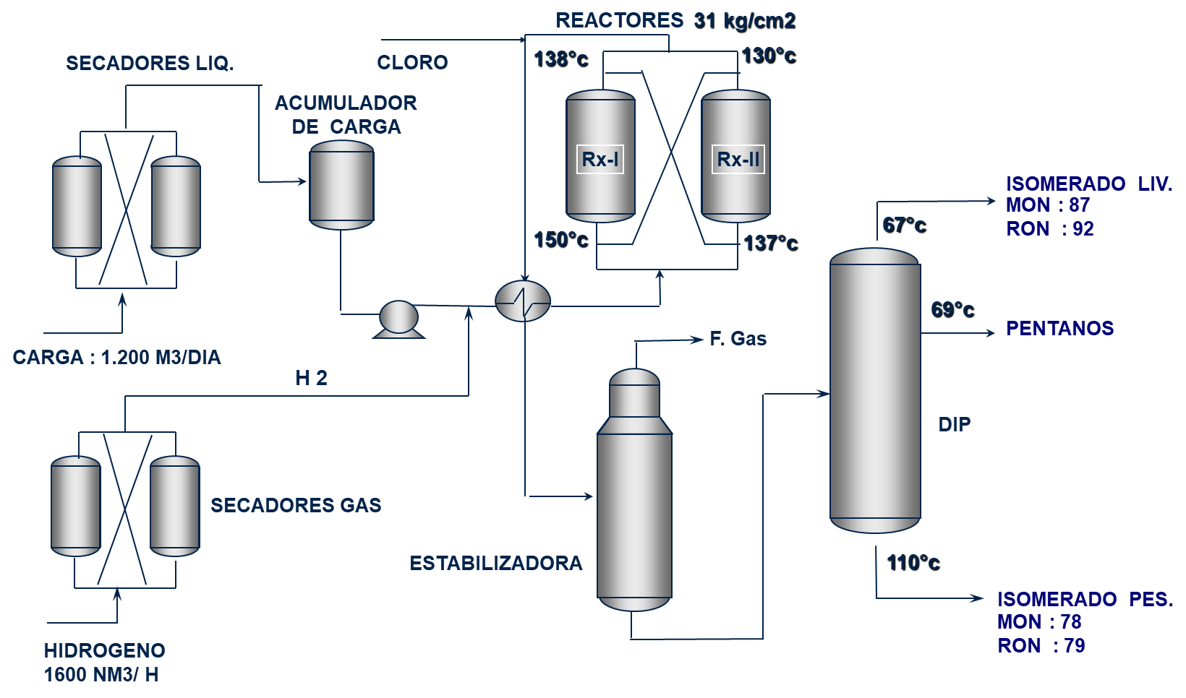
Documento: YPF-Público
PENEX - PROCESO
15
Documento: YPF-Público

Slide 16
Producto Reactores Penex
PENEX CONVERSION
Documento: YPF-Público
Carga a Penex
Dia de la semana 12/7/2023 11:00
C A R GA
ISOM ER IZ A C ION
DESCRIPCION MUESTRA
C A R GA D IP
DESCRIPCION MUESTRA
COMPONENTES
OBSERVACIONES
DENSIDAD 15ºC - g/ml
0,6535
COMPONENTES
RON - -
DENSIDAD 15ºC - g/ml
PROCEDIMIENTO - -
A
APARIENCIA PROC 1 - -
MON - -
TENSION DE VAPOR - psi
TENSION DE VAPOR - psi
C4 E INFERIORES - %P.
5,3
C4 E INFERIORES - %P.
1,7
ISO PENTANO - %P.
20,1
ISO PENTANO - %P.
36
NORMAL PENTANO - %P.
30
NORMAL PENTANO - %P.
13,6
2, 2 DIMETIL BUTANO - %P.
0,9
2, 2 DIMETIL BUTANO - %P.
8,9
CICLO PENTANO - %P.
2
CICLO PENTANO - %P.
1,6
2, 3 DIMETIL BUTANO - %P.
1,2
2, 3 DIMETIL BUTANO - %P.
4
2 METIL PENTANO - %P.
9,3
2 METIL PENTANO - %P.
10,9
3 METIL PENTANO - %P.
4,7
3 METIL PENTANO - %P.
6,4
NORMAL HEXANO - %P.
13,9
NORMAL HEXANO - %P.
4,5
METIL CICLOPENTANO - %P.
3,9
METIL CICLOPENTANO - %P.
3,8
BENCENO - %P.
1,4
BENCENO - %P.
0,1
CICLO HEXANO - %P.
3
CICLO HEXANO - %P.
4,1
NORMAL HEPTANO - %P.
0,5
NORMAL HEPTANO - %P.
0,2
SUPERIORES - %P.
0,1
SUPERIORES - %P.
0,2
OTROS - %P.
3,7
OTROS - %P.
4
Documento: YPF-Público
16

Slide 17
PIN (Numero de Isomerización de Parafinas)
PENEX CONVERSION
Documento: YPF-Público
Salida Reactores Penex
C4 e inferiores | 12-jul-23 00:00:00 | 1,7 | %P
Isopentano | 12-jul-23 00:00:00 | 36
nC5 | 12-jul-23 00:00:00 | 13,6
2,2 Dimetil butano | 12-jul-23 00:00:00 | 8,9
2,3 Dimetil butano | 12-jul-23 00:00:00 | 4
Ciclopentano | 12-jul-23 00:00:00 | 1,6
2 Metil pentano | 12-jul-23 00:00:00 | 10,9
3 Metil pentano | 12-jul-23 00:00:00 | 6,4
n hexano | 12-jul-23 00:00:00 | 4,5
Metil ciclo pentano Benceno Carga Rxs Ciclo hexano | 12-jul-23 00:00:00 | 3,8
 | 12-jul-23 00:00:00 | 0,1
 | 12-jul-23 00:00:00 | 4,1
n heptano | 12-jul-23 00:00:00 | 0,2
Superiores | 12-jul-23 00:00:00 | 0,2
Otros | 12-jul-23 00:00:00 | 4
TOTAL |  | 100,00
nC5+iC5 Carga Reactores |  | 49,60
iC5/(iC5+nC5) |  | 0,73
(2,2DMB/C6P) |  | 0,29
(2,3DMB/C6P) |  | 0,13
PIN 113,93
TVR | 17-sep-20 10:00:00 | 12,82
Factor X |  | 8,20
Este parámetro evalúa el grado de isomerización alcanzado en los reactores:
PIN ₌
iC5 * 100
(2,2 dmC4 + 2,3 dmC4)
* 100
(iC5+nC5)
(2,2 dmC4+2,3 dmC4+2 mC5+3 mC5+nC6)
Su valor de diseño es: 124

Slide 18
PENEX
Documento: YPF-Público
¿Cómo subimos la conversión de Penex? ¿Por qué hay dos reactores?
Velocidad de reacción: La velocidad de reacción se define como la cantidad de sustancia que se transforma en una determinada reacción por unidad de tiempo. Principalmente depende de la temperatura y de la concentración de reactivos.
Equilibrio de reacción: En muchas reacciones químicas, los reactivos no se consumen totalmente para obtener los productos deseados, sino que, por el contrario, llega un momento en el que parece que la reacción ha concluido.
¿Significa esto que realmente la reacción se ha parado? Evidentemente no; una reacción en equilibrio es un proceso dinámico en el que continuamente los reactivos se están convirtiendo en productos y los productos se convierten en reactivos; cuando lo hacen a la misma velocidad nos da la sensación de que la reacción se ha paralizado.
Influencia de Temperatura en el equilibrio y perfil de temperaturas de los reactores.

Slide 19



PENEX
CATALIZADOR
Tipo
- Platino (< 1% en peso) sobre alúmina clorada
- 21 m3 (16.500 Kg/Reactor)
Documento: YPF-Público
Características
Condiciones de operación moderadas
Alto rendimiento líquido (99%)
Alta conversión
Bajo hidro craqueo a fracciones livianas
Altos ciclos de operación (aprox. 8-10 años)
CONTAMINANTES (máx. permitido)
Oxigenados Azufre Nitrógeno Agua
0.1 ppm
0.1 ppm (máx. 0.5 ppm)
0.1 ppm (máx. 0.5 ppm)
0.05 ppm
1,6 Kg O₂ desactiva 100 Kg de Catalizador
Rendimiento
Conversión de n-C5 = 74% (salida del 2° reactor)
Conversión de n-C6 = 50% (salida del 2° reactor)

Slide 20
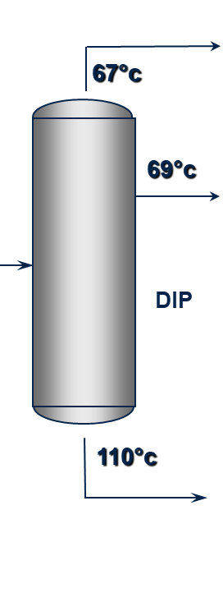
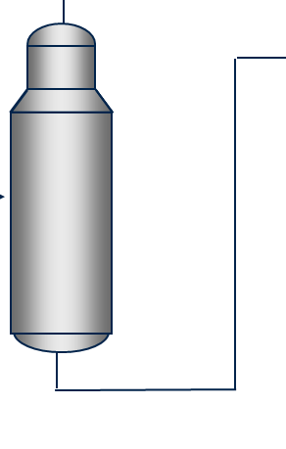
PENEX
Documento: YPF-Público
DESISOPENTANIZADORA
Isómero Liviano
RON: 92
MON: 88
CARGA
RON: 69
Lavadora de Gases
REACCION
Fondo Estabilizadora
RON: 82
MON: 80
Isómero Pesado
RON: 80
MON: 78
Estabilizadora

Slide 21
Formulación de Blending de Nafta Super
Anexos
Documento: YPF-Público
RON=95
2%
5%
5%
25%
Platformada Tolueno + Xilenos
Mix de cortes de FCCs
MTBE
TAME
Isómero Liviano Isómero Pesado Butano
5%
58%

Slide 22
Formulación de Blending de Nafta Infinia
Anexos
Documento: YPF-Público
RON>98
2%
10%
Platformada
Tolueno + Xilenos
Mix de cortes de FCCs MTBE
TAME
Isómero Liviano Isómero Pesado Butano
12%
36%
30%
10%

Slide 23
Anexos
FOTOS
Documento: YPF-Público

